Slide 1
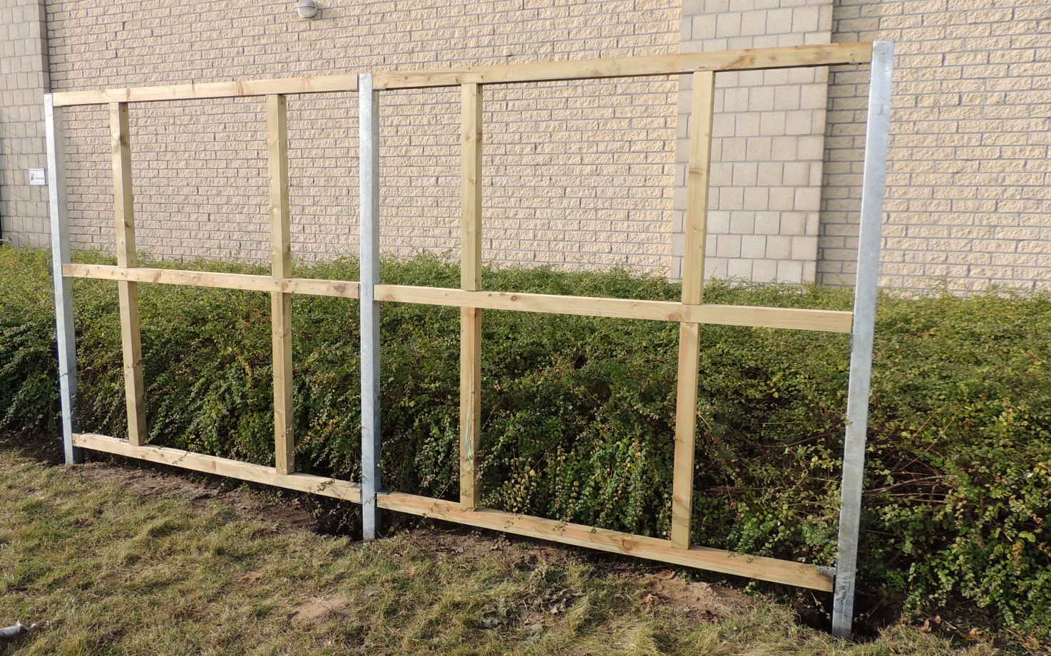
Combi systeem – horizontale beplanking
Kader voor horizontale beplanking
Liggers van 0,81m worden ertussen geplaatst om losse planken tegen te schroeven.
Zowel voorzijde als achterzijde kan bekleed worden.
Bovenaan en onderaan de liggers vastschroeven (schroeven 100mm)

Slide 2
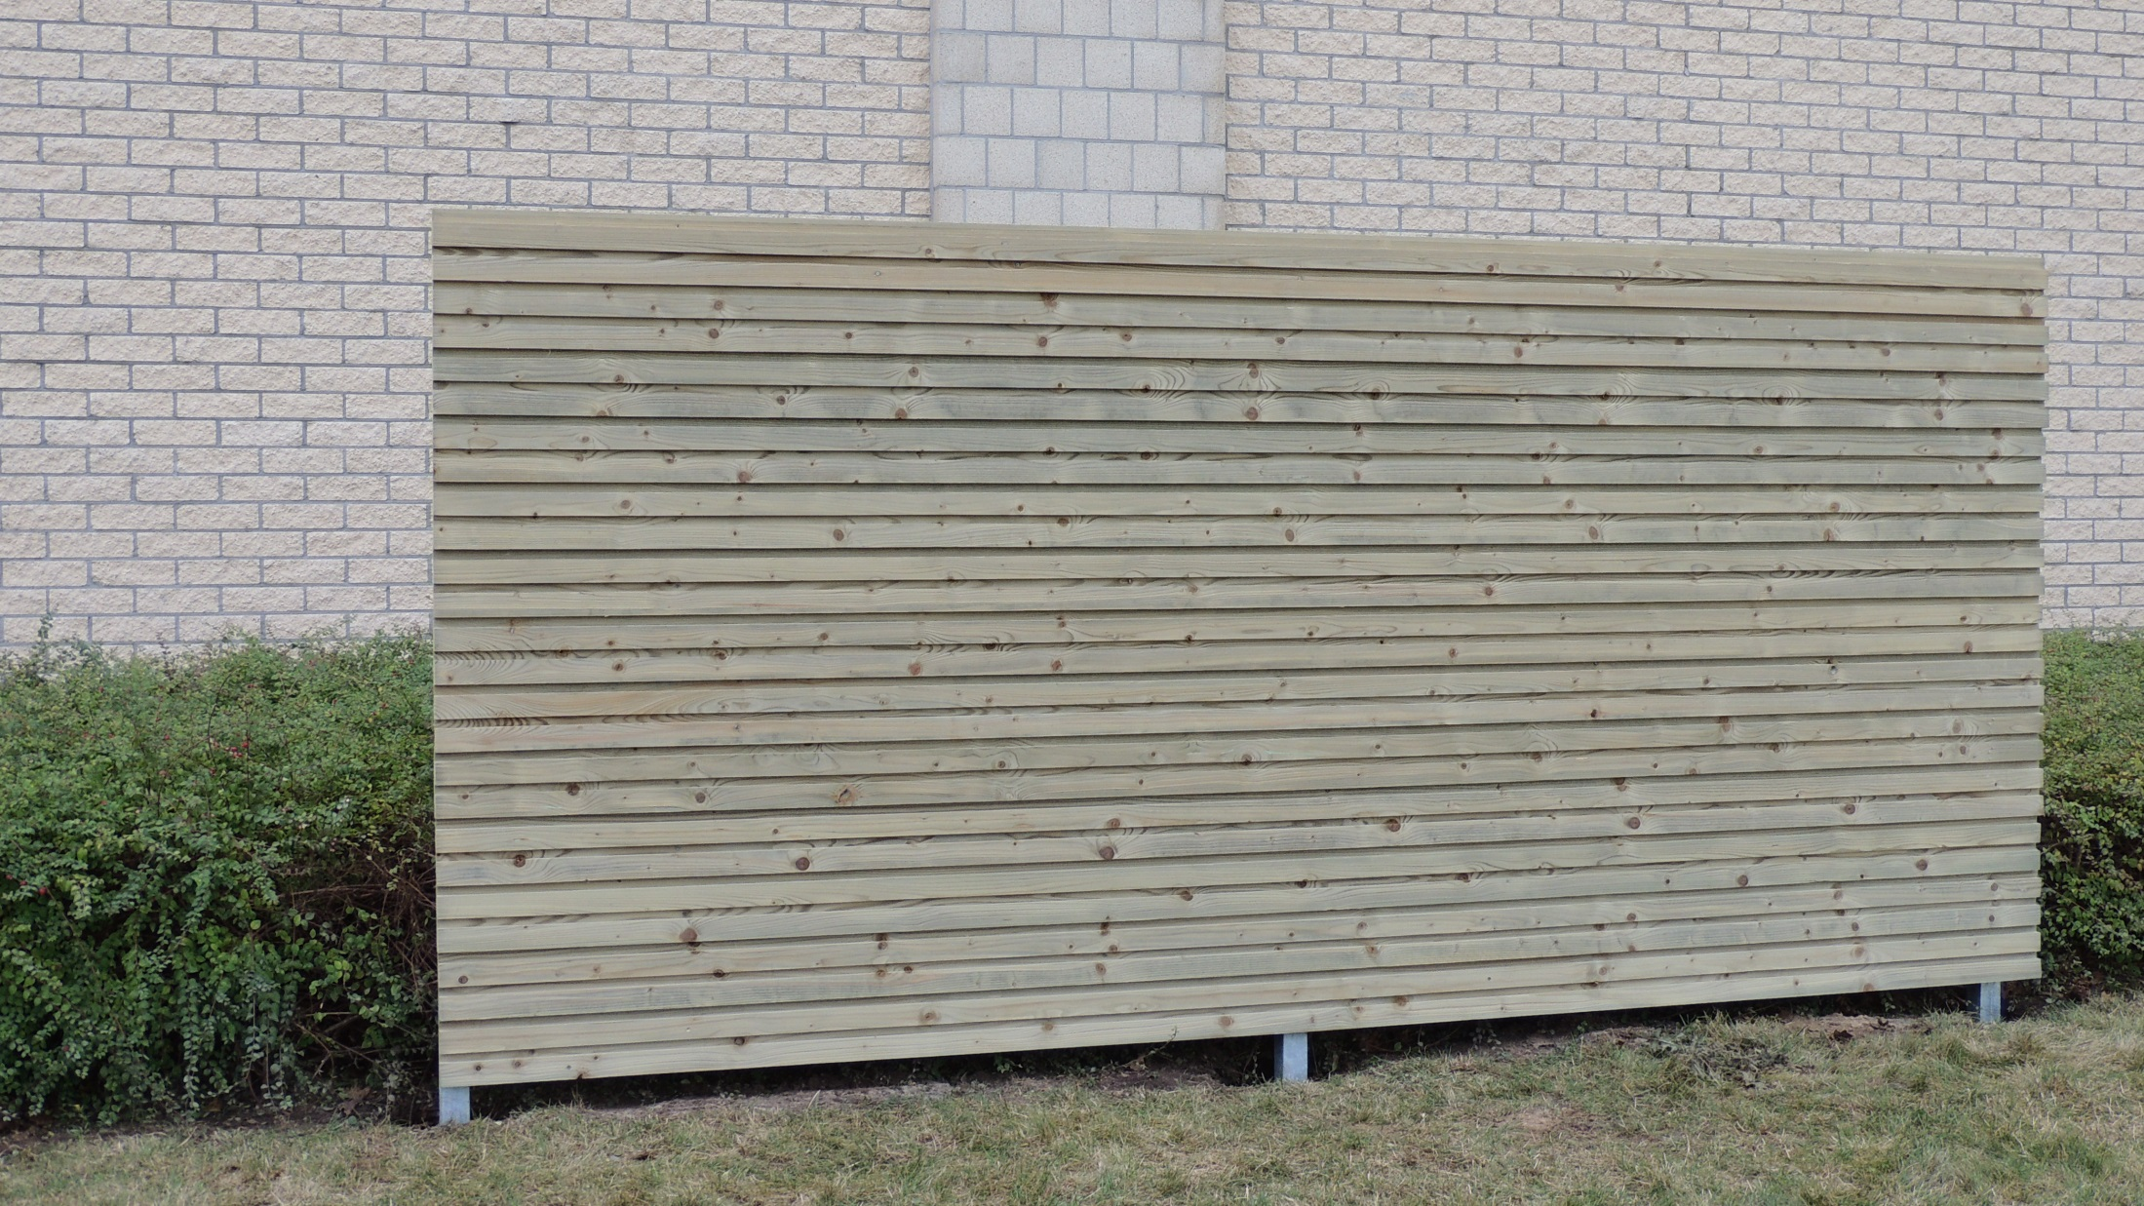
Losse planken tegen het kader schroeven
(schroeven 50mm)

